Slide 1

Swift 세미나
SwiftUI란?
작성자: 정창용 실습생

Slide 2
목 차
SwiftUI란?
선언적 구문
미리보기
UIKit와 AppKit의 호환
SwiftUI 장단점
장점
단점
SwiftUI를 프로젝트에 도입해도 될까?
정리
SwiftUI 기본 구조

Slide 3
A
SwiftUI란?

Slide 4
SwiftUI
SwiftUI에서는 놀랍게도 최소한의 코드만으로 Swift의 성능을 사용하여 모든 Apple 플랫폼 전반에서 멋진 앱을 빌드할 수 있습니다. 어떤 Apple 기기에서나 단 하나의 도구 및 API 세트를 사용하여 모든 사용자에게 더 나은 경험을 제공할 수 있습니다.
-> 말 그대로 UI를 만드는 새로운 방법
- 애플 공식 사이트에서 발췌

Slide 5
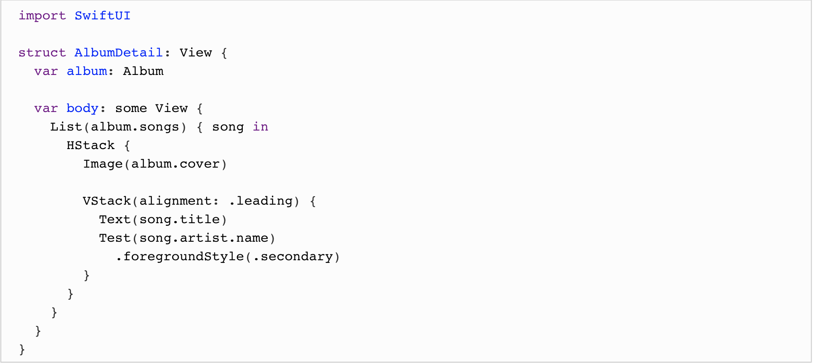
선언적 구문
- 애플 공식 사이트에서 발췌
Notes:
SwiftUI는 선언적 구문을 사용하므로 사용자 인터페이스의 기능을 명시하기만 하면 됩니다. 예를 들어, 텍스트 필드로 구성된 항목의 목록을 작성한 다음 각 필드의 정렬, 서체 및 색상을 설명하면 됩니다. 코드가 그 어느 때보다 간단하고 가독성이 향상되어 시간이 절약되고 유지 관리가 용이합니다.

Slide 6
Notes:
SwiftUI 특징

Slide 7
Live Preview
미리보기
Notes:
미리보기. 이제 SwiftUI 보기 중 하나 또는 여러 개의 미리보기를 생성하여 샘플 데이터를 얻을 수 있으며 큰 서체, 현지화 또는 다크 모드와 같이 사용자에게 표시할 모든 항목을 구성할 수 있습니다.
또한 미리보기에서는 UI를 원하는 기기에서 원하는 방향으로 표시할 수 있습니다.

Slide 8
UIKit 및 AppKit와 호환
추가
SwiftUI
기존 앱
Notes:
SwiftUI는 UIKit 및 AppKit와 호환되도록 설계되었기 때문에 기존 앱에 추가로 적용할 수 있습니다. 사용자 인터페이스의 새로운 부분을 구축하거나 기존 사용자 인터페이스를 다시 빌드해야하는 경우 나머지 코드베이스를 유지하면서 SwiftUI를 사용할 수 있습니다.
SwiftUI에서 제공하지 않는 인터페이스 요소를 사용하려는 경우 SwiftUI를 UIKit 및 AppKit과 함께 사용하여 최고의 환경을 활용할 수 있습니다.

Slide 9
SwiftUI to UIKit
Notes:
SwiftUI는 ViewController에 embed 될 수 있고, 반대로 UIKit View 역시 SwiftUI에서 사용되도록 개조될 수 있습니다.
SwiftUI 계층은 다음과 같이 쉽게 UIKit에서 사용할 수 있습니다.
UIHostingController로 SwiftUI를 감싸서 사용하면 됩니다.

Slide 10
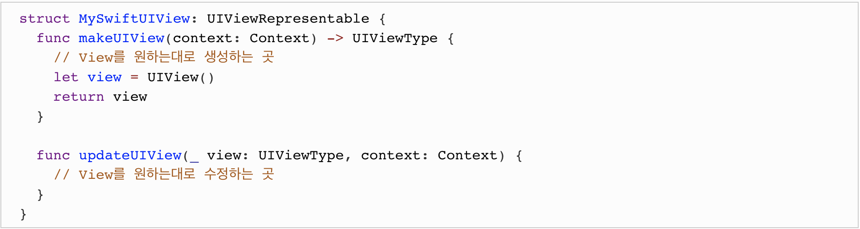
UIKit to SwiftUI
Notes:
UIView도 다음꽈 같이 SwiftUI에서 사용할 수 있습니다.
UIViewRepresentable을 conform하는 wrapper를 만들면 여타 SwiftUI view와 같이 작동하게 됩니다.

Slide 11
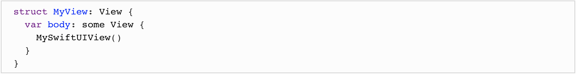
UIKit to SwiftUI

Slide 12
A
SwiftUI
장단점

Slide 13
SwiftUI 장점
장점
1. 선언적 구문
2. 대폭 개선된 설계 / 개발 워크플로우
3. 우수한 레이아웃 시스템
4. 기본적으로 상태(State) 기반 UI 적용
5. 양방향 프리징

Slide 14
선언적 구문
이벤트 중심의 프로그래밍(명령형 방식)
선언적 구문
Notes:
SwiftUI는 이벤트 중심의 프로그래밍(명령형 방식)이 아닌 선언적 구문을 사용하여 개별 기능을 명시하는 방법으로 처리함

Slide 15
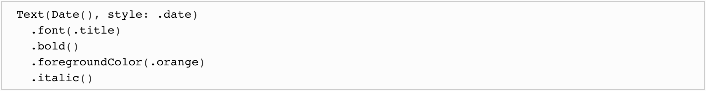
선언적 구문
Notes:
예를 들어, Text로 구성된 화면에서 각 Text의 서체 및 색상 등의 정보를 명시
이벤트 중심의 명령형 방식보다 코드가 간결하고 가독성이 향상되어 시간이 절약되고 유지 관리가 용이

Slide 16
대폭 개선된 설계 / 개발 워크플로우
Notes:
기존 방식은 시뮬레이터 / 디바이스를 통해 앱을 빌드해야 확인 가능한 개발 방식
SwiftUI는 코드와 함께 실시간 미리보기를 제공하여 이 문제를 크게 개선
실시간으로 변경 사항을 확인 가능하여 개발 시간을 획기적으로 단축

Slide 17
우수한 레이아웃 시스템
SwiftUI 레이아웃 프로세스의 3단계
1. 부모가 자식의 크기를 제안합니다.
2. 부모의 제안을 받아 자식은 스스로 크기를 선택합니다.
3. 자식이 선택한 크기를 기반으로 부모는 좌표 공간에 자식을 배치합니다.
Notes:
SwiftUI는 레이아웃 시스템이 개념적으로 단순하고 명확함

Slide 18
Notes:
SwiftUI의 레이아웃은 UIKit처럼 앵커 및 제약 시스템에 의존하지 않고 전통적인 Grid System을 기반으로 함

Slide 19
선언적 구문

Slide 20
우수한 레이아웃 시스템
Notes:
SwiftUI의 모든 Layout UI는 코드에서 직접 정의
코드는 더 간결하고 이해하기 쉬우며 오류 발생율이 낮아 유지 관리가 용이

Slide 21
기본적으로 상태(State) 기반 UI 적용
Notes:
SwiftUI의 또 다른 핵심 기능으로 상태(State) 관리 메커니즘
모든 뷰는 여러 내장 메커니즘을 통해 상태 객체에 바인딩
주어진 상태 객체의 속성이 변경되면 변경을 반영해야하는 모든 뷰를 즉시 렌더링
UIKit / AppKit의 명령형 접근 방식(이벤트 중심의 프로그래밍)보다 코드가 줄고 가독성이 좋음
기본적으로 뷰를 상태에 바인딩함으로써 상태를 전달하는 코드가 필요하지 않아 버그가 감소
단, 명령형 방식과 다른 개발 사고 방식이 필요
상태가 변하거나 프로퍼티가 변해서 DOM을 업데이트해야 하는 경우에 변경된 부분만 감지해서 바뀐 부분만 업데이트 하는 방식을 취하게 되는데, 이 변경된 부분을 감지하는 방법을 Diffing Algorithm이라고 합니다.
여기서 “비교”란 Virtual DOM 끼리의 비교를 의미합니다.

Slide 22
양방향 프리징
Notes:
Objective-C -> Swift 전환과 마찬가지로 기존 프로젝트를 SwiftUI로 완전히 대체하기는 어려움
SwiftUI 뷰에서 UIKit 코드를 사용할 수 있으며 그 반대의 경우도 사용할 수 있도록 브리징 래퍼 지원
브리징 래퍼를 이용하면 UIKit / AppKit를 유지하면서 SwiftUI를 학습할 수 있음
Swift와 SwiftUI는 상호 배타적이지 않음

Slide 23
SwiftUI 단점
단점
1. 다소 가파른 학습 곡선
2. 아직 지원하지 않는 라이브러리 / 컴포넌트
3. SwiftUI는 여전히 진화중
4. 최소 버전은 iOS 13 / macOS 10.15

Slide 24
다소 가파른 학습 곡선
처음 SwiftUI로 개발할 때는 각 단계별로 학습이 필요하므로 개발 과정에서 추가 공수가 발생할 수 있음
Objective-C -> Swift 전환과 마찬가지로 프로젝트 개발 기간이 다소 늘어날 수 있음
그러나 학습 후에는 SwiftUI를 통해 대부분의 작업을 더 빠르게 수행할 수 있음

Slide 25
아직 지원하지 않는 라이브러리 / 컴포넌트
광범위한 프레임워크를 한 번에 교체하는 것은 불가능
Apple은 가장 일반적인 사용 사례를 먼저 시스템 컴포넌트로 지원
UIKit / AppKit를 래핑해야할 경우 다소 공수가 들어갈 수 있음
이전에 작동했던 라이브러리 / 컴포넌트를 브리징 래퍼로 연결하는 작업 공수가 발생
경우에 따라서 UIKit에서 제공하는 특정 기능을 지원하지 않을 수 있음

Slide 26
SwiftUI는 여전히 진화중
Notes:
Apple이 SwiftUI를 발표한지 불과 만 2년이 지남
과거 Swift의 변화처럼 프레임워크의 상대적 미성숙을 감안해야 함
개선 과정에서 기능적으로 변경되거나 제거될 수 있음
이러한 문제는 시간이 지날수록 줄겠지만 현 시점에서는 변경에 따른 리스크를 감수해야 함

Slide 27
최소 버전은 iOS 13 / macOS 10.15
앱에 따라서 iOS 12 이하 버전을 지원하고 일부는 더 과거 버전을 최소 버전으로 유지하고 있음
iOS는 Android에 비해 OS 업데이트 속도가 빠르지만 이 문제는 일부 앱에서 여전히 타협점이 될 수 있음

Slide 28
A
SwiftUI를
프로젝트에
도입해도 될까?

Slide 29
정리
- 현재 iOS 14 이상 점유율이 90%를 넘기 때문에 신규 프로젝트는 SwiftUI로 진행해도 큰 문제는 없을 것
- 커스텀 UI를 구현하기 어렵거나 불가능할 수 있음, 프레임워크가 더 성숙할 때까지 커스텀 디자인을 지양할 필요
- 새로운 앱을 개발 예정이라면 앞으로 Apple의 비전은 매우 명확하므로 SwiftUI를 도입하는 것이 바람직 함
- Apple 생태계의 모든 플랫폼에서 동일한 코드로 개발 가능
- SwiftUI 프레임워크를 마스터하면 높은 품질의 안정적인 UI를 설계할 수 있고 다양한 화면 사이즈를 빠르고 쉽게 대응할 수 있음

Slide 30
A
SwiftUI
기본 구조

Slide 31
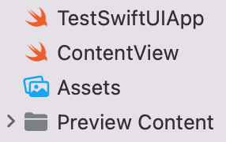
프로젝트의 구조
Notes:
SwiftUI는 AppDelegate와 SceneDelegate가 없습니다. 대신 ~App으로 끝나는 파일이 생깁니다.

Slide 32
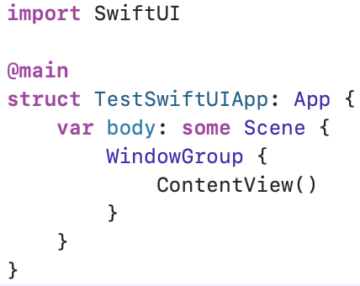
TestSwiftUIApp.swift
Notes:
iOS 14부터 사용되는 App 프로토콜로 기본 Scene을 구축합니다. @main을 달고 App 프로토콜을 채택한 TestSwiftUIApp이 앱의 root로서 굴러갑니다.

Slide 33
프로젝트의 구조

Slide 34
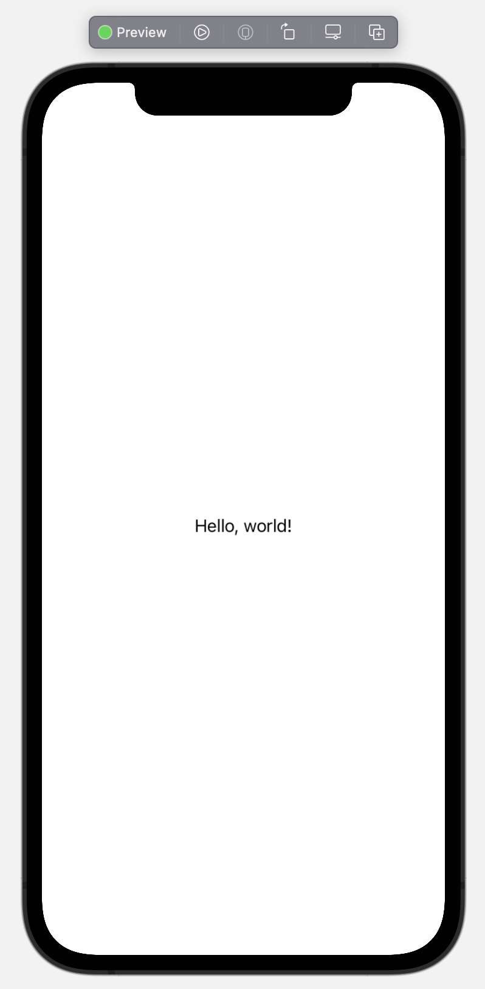
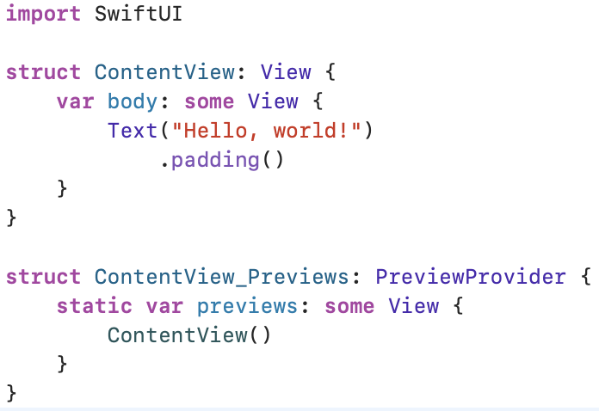
ContentView.swift
Notes:
ContentView는 맨 처음 생성되는 Simulator를 실행하면 출력되는 View

Slide 35
프로젝트의 구조
Notes:
Preview Content는 Canvus에서 사용되는 데이터들을 위한 Assets입니다.
Canvus 기능은 Simulator 없이도 Xcode에서 화면을 미리 볼 수 있게 합니다.(Live Preview)

Slide 36
ContentView.swift

Slide 37
ContentView.swift

Slide 38
Live Preview
Resume
Notes:
상단 [Resume]버튼을 누르면 내가 만든 View를 실시간으로 확인할 수 있습니다.

Slide 39
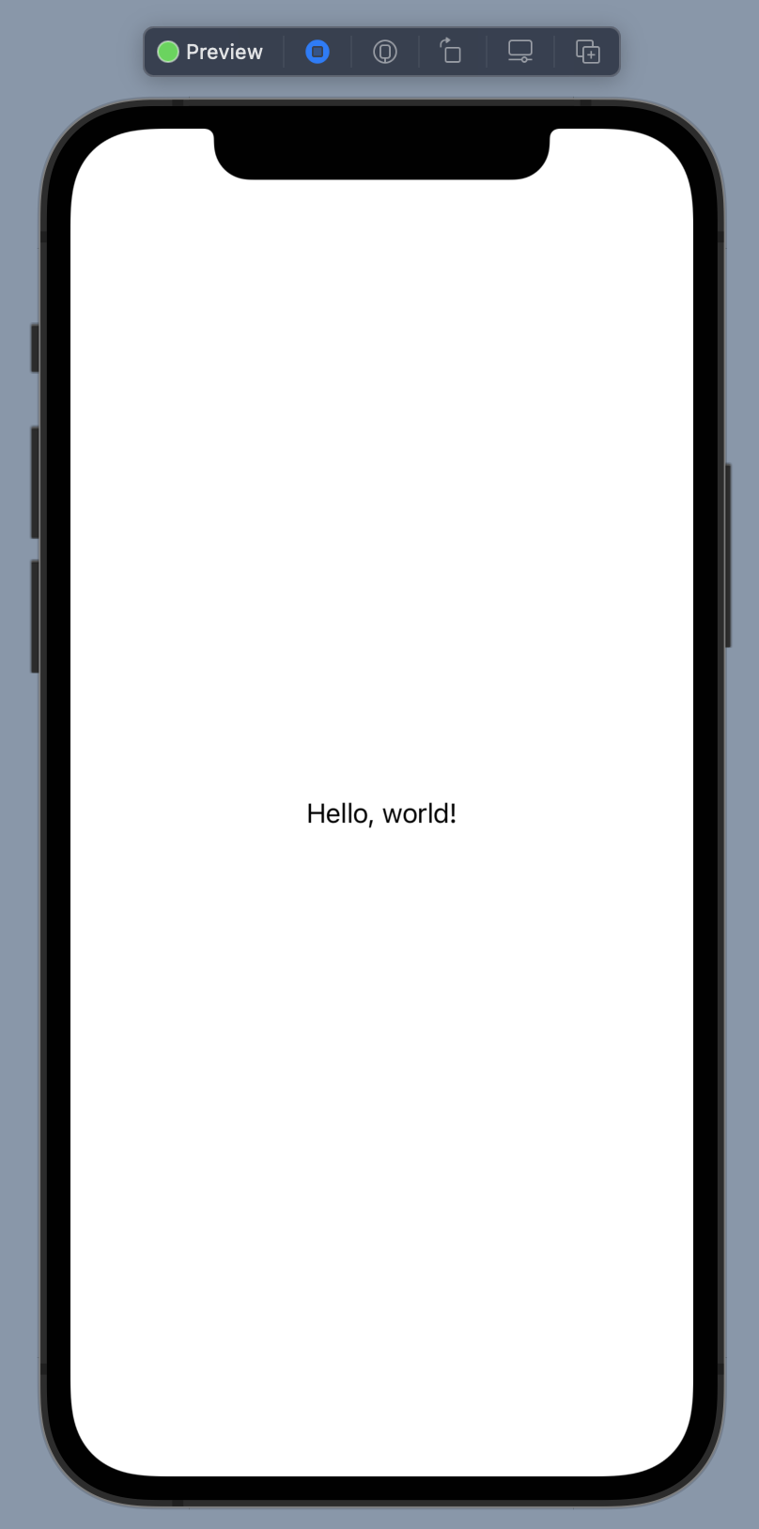
Live Preview
Resume
Notes:
이외에도 canvas에 렌더링된 view에 GUI 인터페이스를 이용해서 view를 추가할수도 있습니다.

